Slide 1
PROCESSUS DE NEGOCIATION SOUS LA CCNUCC

Slide 2
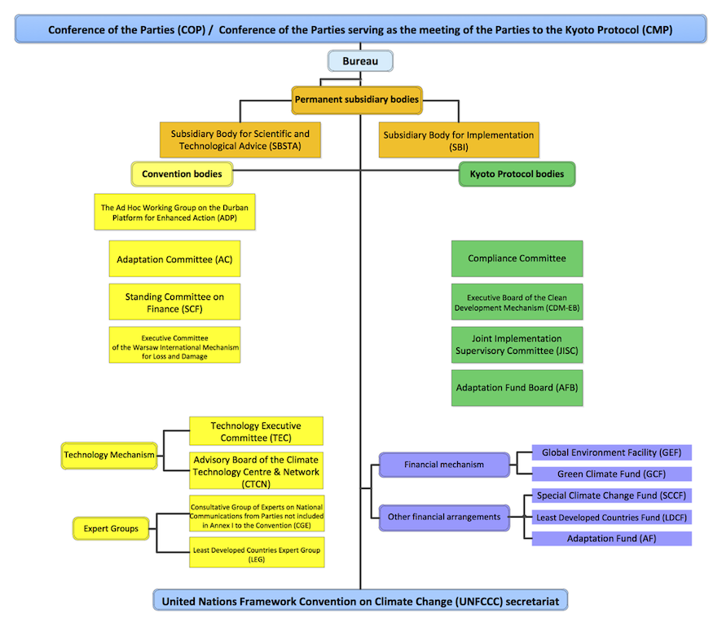
I. ORGANES

Slide 3
COP (Conférence des Parties)
organe suprême de la Convention
Réunit 195 Etats parties à la Convention et acteurs non-étatiques
Vise à assurer la mise en oeuvre de la Convention, prend les décisions nécessaires pour en assurer l’application effective, examine les engagements des Parties, encourage et facilite l’échange d’informations, s’efforce de mobiliser des ressources financières, etc. (Art.7, CCNUCC)

Slide 4
CMP (Conférence des Parties agissant comme Réunion des Parties au Protocole de Kyoto)
Organe suprême du Protocole de Kyoto
Regroupe celles des Parties à la Convention qui ont ratifié le Protocole (Parties à l’Annexe B)
Prend les décisions nécessaires à la mise en oeuvre du Protocole (Art. 13, PK)
Sessions coïncident avec celles de la COP

Slide 5
SBSTA et SBI
Organes permanents subsidiaires responsables de l’examen des questions techniques
Organe Subsidiaire de Conseil Scientifique et Technologique (SBSTA): fournit des conseils à la COP/CMP sur des questions scientifiques, technologiques et méthodologiques (Art.9, Convention et Décision 6/CP.1)
Organe Subsidiaire de Mise en Oeuvre (SBI): conseille la COP/CMP pour améliorer l’application effective de la Convention et du Protocole

Slide 6
SBSTA ET SBI (Cont.)
2 sessions par an pour préparer les réunions de la COP
Ouverts à la participation de toutes les Parties

Slide 7
AWG-LCA et AWG-KP
De 2007 à 2012, 2 groupes de travail ont oeuvré à la concrétisation du Plan d’action de Bali et à la reconduite du Protocole de Kyoto: le Groupe de travail spécial de l’action concertée à long terme au titre de la Convention (AWG-LCA) et le Groupe de travail spécial sur les nouveaux engagements pour les Parties visées à l’Annexe B au titre du Protocole de Kyoto (AWG-KP)

Slide 8
ADP (Groupe de travail spécial sur la Plate-forme de Durban pour une action renforcée)
Créé en 2011 à Durban dans le but “ d’élaborer (…) un protocole, un autre instrument juridique ou un texte convenu d’un common accord ayant force juridique, applicable à toutes les Parties …” et devant entrer en vigueur à partir de 2020 (Décision 1/CP.17)

Slide 9
ORGANES SPECIALISES
Créés en vertu de la COP:
  Groupe consultatif d’experts sur les communications nationales des Parties non visées à l’Annexe I (GCE)
  Groupe d’experts sur les pays les moins avancés (GEPMA/LEG)
Établis sous le PK:
  Conseil exécutif du Mécanisme pour un Développement Propre (MDP/CDM)
  Comité de supervision de l’application conjointe (JISC)
  Comité de contrôle du respect des dispositions (Compliance Committee)

Slide 10
SECRETARIAT
Coordonne et organise les rencontres des différents organes et fournit une expertise technique (Art.8, Convention)
Situé à Bonn

Slide 11
FEM/GEF et GIEC/IPCC
Organisations partenaires de la CCNUCC
Fonds pour l’environnement mondial (FEM): assure le fonctionnement du mécanisme financier de la Convention qui achemine les fonds aux pays en développement sous forme de don ou prêt
Groupe d’experts intergouvernemental sur l’évolution du climat (GIEC): contribue à établir la base scientifique via des rapports d’évaluation des changements climatiques

Slide 12
II. GROUPES DE NEGOCIATION
Groupe africain:
  Groupe régional et coalition de négociation
  54 membres
  Présidence: République du Soudan
Alliance des petits Etats insulaires (AOSIS)
  39 membres et 5 observateurs
  Présidence: Nauru
Pays les moins avancés (PMA/LDC)
  48 pays
  Présidence: Angola

Slide 13
GROUPES DE NEGOCIATION (Cont.)
Groupe des 77 et de la Chine (G-77/Chine):
  Plus de 130 membres
  Présidence: South Africa
  Groupe hétéroclyte avec des intérêts parfois divergents
Union Européenne:
  28 membres
  Communauté Européenne = Partie à la Convention et au Protocole de Kyoto
Groupe parapluie (Umbrella Group):
  Coalition flexible de pays développés (non-EU) formée après l’adoption du PK
  Australie, Canada, Islande, Japon, Nouvelle-Zélande, Norvège, Russie, Ukraine et Etats-Unis

Slide 14
GROUPES DE NEGOCIATION (Cont.)
Coalition des pays avec des forêts fluviales (Coalition for rainforest nations):
  47 pays
  Présidence: Panama
Groupe d’intégrité environnementale:
  membres de l’OCDE n’adhérant pas aux positions adoptées par le Goupe parapluie: Suisse, mexique, Corée du Sud, suivi par Monaco et le Liechtenstein
Alliance bolivarienne des peuples d’Amérique (ALBA);
  11 membres

Slide 15
GROUPES DE NEGOCIATION
Groupe BASIC:
  Pays émergents les plus importants et grands émetteurs: Brésil, Afrique du Sud, Inde et Chine
Groupes d’Etats ayant la Même Optique (Like Minded Developing Countries):
  Fait partie du G-77/Chine
  26 membres dont certain pays du monde arabe, économies émergentes d’Asie + Venezuela, Bolivie et Cuba
  Unis sur position centrale très forte concernant entre autres l’équité et le respect du principe de responsabilités communes mais différenciées
Association Indépendante d’Amérique Latine et des Caraibes (AILAC)
  6 membres

Slide 16
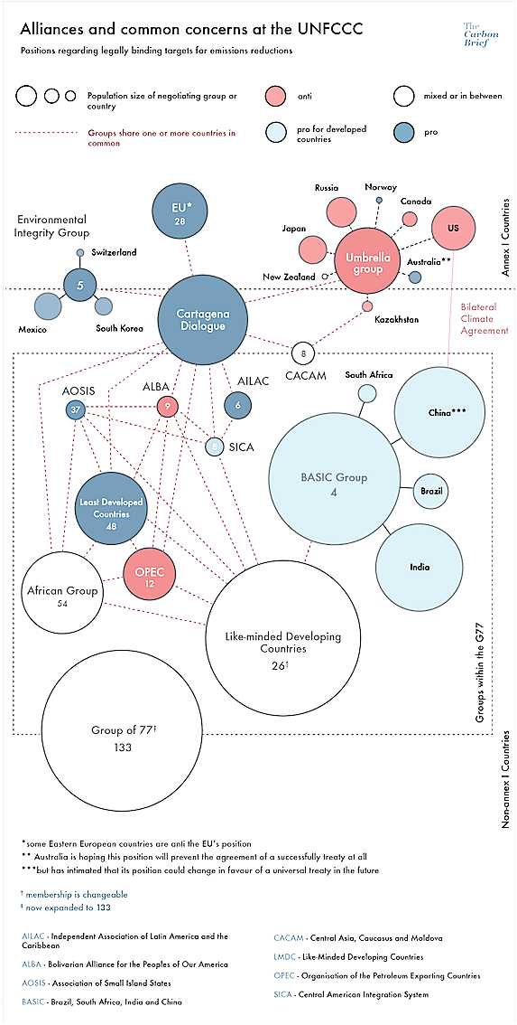

Slide 17
III. PRISE DE DECISION SOUS LA CCNUCC
Article 15, CCNUCC: adoption d’amendements à la Convention
Article 16, CCNUCC: adoption et amendement d’annexes de la Convention
  Communication au moins 6 mois à l’avance
  Adoption par consensus ou en dernier recours par vote à la majorité des ¾ des Parties présentes et votantes
  Entrée en vigueur d’amendements le 90ème jour suivant réception des instruments d’acceptation de ¾ des Parties
  Entrée en vigueur de nouvelles annexes ou amendements à celles-ci 6 mois après notification de leur adoption

Slide 18
PRISE DE DECISION (Cont.)
Article 17, CCNUCC: adoption de protocoles
  Communication du texte proposé par le Secrétariat au moins 6 mois avant la session
  → texte de Genève distribué le 19 mars 2015
  Mise en vigueur: règles définies par le protocole lui-même
Article 18, CCNUCC: chaque Partie a une voix

Slide 19
PRISE DE DECISION (Cont.)
Règlement intérieur:
  Règles formelles sur la conduite des négociations, y compris les procédures de prise de décision sur des points non couverts par la CCNUCC
  S’applique aux sessions de la COP et de ses organes subsidiaires
  S’applique aussi au PK (Art.13.5, PK)
  Projet de règlement appliqué a chaque session, à l’exception du projet d’article 42 (“Vote”)

Slide 20
PRISE DE DECISION (Cont.)
Pas d’accord sur le 1er para de l’art.42 concernant le vote sur les questions de fond
Décisions et conclusions prises par consensus
Consensus ≠ unanimité
          = absence d’objections
En pratique, Président de la COP ou de l’organe subsidiaire décide si il y a consensus

Slide 21
PRISE DE DECISION (Cont.)
Règlement couvre tous les aspects des négociations:
  lieu et date des sessions (art. 3 à 5)
  ordre du jour (art. 9 à 16)
  conduite des débats, y compris présentation de motions ou soumission de propositions (art.30 à 40)
  Vote (art.41 à 53)
Pratiques informelles: Règlement appliqué aux réunions inter-sessionnelles, additions de points à l’ordre du jour via une décision de la COP

Slide 22
PRISE DE DECISION (Cont.)
Elaboration de texte et intervention:
  Production de ‘conference room papers’ - documents de session contenant de nouvelles propositions ou texte de négociation, ou résultats des travaux en cours de session
  intervention orale soutenue par une communication écrite pour inclusion dans le texte du Président ou ‘non-paper’
  échange de vues pour parvenir à un consensus avec les autres Parties dans un contexte informel - par exemple, par des réunions bilatérales

